Slide 1
ОПП – лекција 2
Проф. др Мирјана Мисита

Slide 2
3. ОСНОВНИ ПРИНЦИПИ И ПРАВИЛА ИДЕНТИФИКАЦИЈЕ ПРОЦЕСА
Процеси се могу прецизно и потпуно идентификовати само на основу адекватно идентификавонг, класификованог и специфицираног предмета рада организационог система чији се процеси идентификују.
Прво треба идентификовати најкрупније, основне, глобалне процесе, следећи логику која се може препознати у логичком стаблу или каталогу предмета рада.

Slide 3
При идентификацији процеса треба максимално користити универзалност као веома важно својство. То значи да треба препознати све могућности да се за више предмета рада, чија је технологија стварања веома слична, идентификују исти универзални процеси. На пример, све услуге давања разних кредита извршавају се са сличним универзалним процесима (пријем захтева, обрада захтева, одлучивање, реализација кредита).
Уситњавање, односно хијерархијско декомпоновање процеса треба вршити све дотле док се не препознају могућности и начини специфицирања процеса. Идентификоване процесе треба класификовати бар са становишта учешћа рутинског и креативног начина извршења процеса.
Процеси су, за разлику од предмета рада, тајна система. Они показују предности и мане посматраног организационог система, па се та чињеница при идентификацији и коришћењу процеса, мора имати у виду.

Slide 4
ПРИМЕР УСЛУГА – ФАКУЛТЕТ (КАТАЛОГ ПРОЦЕСА)
1. Пружање услуга образовања 1.1. Планирање образовања 1.2. Припрема 1.3. Упис студената 1.3.1. Пријављивање студената 1.3.2. Реализација пријемног испита 1.3.3. Унос резултата и израда ранг листе 1.3.4. Уписивање студената 1.4. Извођење наставе 1.4.1. Извођење предавања и вежби 1.4.2. Вођење израде семинарских и пројектних радова 1.4.3. Реализација стручне праксе 1.5. Извођење испита 1.6. Израда и одбрана завршних и дипломских радова 1.7. Пружање административних услуга корисницима
2. Пружање услуга стручног усавршавања 2.1. Развој програма стручног усавршавања 2.2. Припрема програма стручног усавршавања 2.3. Реализација програма стручног усавршавања
3. Пружање истраживачких, пројектантских и инжењеринг услуга 3.1. Дефинисање пројектног задатка 3.2. Реализација пројекта 3.3. Праћење и извештавање
4. Пружање консултантских услуга
5. Издавање књига и стручне литературе

Slide 5
Поступак идентификације и успостављања релација између декомпоновања процеса назива се мапирање процеса.
Из претходног се може закључити да је то почетна и врло осетљива активност од које у многоме зависи успех дизајнирања процеса.
Мапа процеса настаје као резултат мапирања процеса. То је графички приказ процеса са приказаним редоследом задатака користећи различите верзије система за опис процеса (на пример ДТП-дијаграм тока, ИДЕФ и др).
При томе се под мапирањем подразумева активност креирања детаљног дијаграма тока одвијања процеса са приказивањем улаза, задатака и активности у одговарајућем редоследу.

Slide 6
3.1 ПОДЕЛА ПРОИЗВОДНИХ ПРОЦЕСА
Према стандарду СРПС ИСО 9001:2015 процесе делимо на:
производне: процеси усмерени на израду готових производа,
административне: процеси усмерени на пружање услуга у администрацији.
Такође, процеси могу бити:
једноставни или
сложени.

Slide 7
Према Портеровом приступу у којим се организација посматра као процес, постоје две групе подпроцеса, и то:
Примарни: доприносе стварању нове вредности у организацији — логистика улаза, производња, логистика излаза, маркетинг, продаја и постпродаја;
Подржавајући: пружају помоћ примарним активностима, као и међусобно — набавка, развој технологије, управљање људским ресурсима и инфраструктура организације (планирање, истраживање, рачуноводство, општи послови и сл.).

Slide 8
Према Јурану, општа дефиниција покрива широку лепезу процеса међу којима су:
Укупни процеси управљања пословима – одговорност за то лежи на главном извршном директору; за овај процес нема усаглашености назива;
Функционални процеси – широке функционалне активности које се спроводе унутар кључних функција, као што је финансијски сектор;
Макропроцеси – широки мултифункционални системи у оквиру којих се спроводе најважнији послови компаније, као што су наруџбине клијената и фактурисање, и могу се састојати од више сегмената (микропроцеса);
Микропроцеси – представљају оперативни систем у коме једно функционално одељење обавља неколико задатака и, у поређењу са макропроцесима, микропроцеса је више и по својој суштини су уже усмерени.

Slide 9
Када се говори о врстама и поделама процеса, може се рећи да се један процес може састојати из више других процеса – подпроцеса који се могу одвијати:
у низу,
паралелно или
комбиновано.
За сваки процес дефинишемо:
власника процеса
циљ процеса
ресурсе за реализацију процеса
утицаје на процес
мерне параметре

Slide 10
Власник процеса - Као што се из карте процеса види, процес мора имати свог власника.
То су они запослени у организацији који су одговорни за резултате и квалитет тих процеса (видети т. 4.4.1-е. СРПС ИСО 9001:2015), имају највиша знања у погледу њиховог функционисања, те су стога овлашћени да их модификују и унапређују.
Власник процеса мора да буде на довољно високом нивоу у организацији да би:
идентификовао последице новог пословног процеса рада,
мотрио на ефикасност и ефективност,
утицао на промене у пракси/поступцима које утичу на процес и
показивао оданост плану и увођењу промена ради унапређења процеса.

Slide 11
Циљ процеса – укратко се поставља циљ који се жели постићи дефинисаним процесом.
Ресурси за реализацију процеса – шта је потребно за извођење процеса: који уређаји или инфраструктура су потребни, ко треба да их набави, која знања су неопходна, које вештине, и како доћи до тих знања и вештина.
Утицаји на процес – да ли постоје захтеви тржишта, закони, политика, величина организације.
Мерни параметри – метрика је оно што желимо да меримо, а мерна величина се односи на дефинисање јединица у којима ће се мерење вршити. Мерни параметри нам служе за одређивање ефективности и ефикасности процеса.

Slide 12
Карактеристике процеса
Ефективан – задовољава потребе корисника;
Ефикасан – уз минималне трошкове, са минималним утрошеним временом и минималним отпадом;
Прилагодљив – прихвата нове производе и технологије, промене на тржишту и проширење захтева;
Мерљив – мерне јединице се утврђују у кључним фазама ради потребне контроле резултата;
Подложан контроли – макропроцес је способан да понови циклусе рада уз минимална одступања на производу;
Формализован – макропроцес је описан у формалним документима и одобрен од стране надлежног ауторитета;
Управљив – одговорне особе познају реално стање и довољно су компетентне да испуне постављене циљеве.

Slide 13
3.2. Методолошке основе проучавања технолошких процеса
Сложеност проблематике у производњи захтева систематски разрађен методолошки поступак за проучавање. Цео поступак може се рашчланити на следеће фазе:
избор и дефиниција проблема,
снимање постојећег стања са сређивањем документације,
анализа,
предлог мера с применом и провером у пракси.

Slide 14
1. Избор и дефиниција проблема
Између бројних проблема који захтевају решење у смислу унапређења технолошких процеса избор треба да падне на кључне у датим производним условима. Ради изналажења најзначајнијих проблема треба користити следеће критеријуме за избор процеса за проучавање:
процес који на било који начин представља уско грло у производњи,
процес који се односи на најмасовнији производ,
процес који је најскупљи на основу одговарајућих трошкова,
процес у коме настаје највећи проценат шкарта.

Slide 15
Истицање ових критеријума не значи да проучавањем не треба обухватити и остале процесе у производњи. Напротив, систематски рад на унапређењу исказује обухватање целокуног рада у границама могућности.
Адекватно формулисање проблема који треба проучити је од велоког значаја за успешно решавање. Према томе, у склопу избора проблема треба посветити одговарајућу пажњу прикупљању елемената за потпуну и тачну формулацију проблема. Јер, добро постављен проблем упола је решен.

Slide 16
2. Снимање постојећег стања са сређивањем документације
Један од главних услова за спровођење проучавања је обезбеђење довољно квалитетних података у вези са постојећим стањем. У ту сврху користи се :
графикон кретања материјала
карта тока процеса
технолошка карта
Сва три документа представљају јединствену целину. У погледу података они се узајамно употпуњују уз незнатна понављања података.

Slide 17
Графикон кретања материјала треба да пружи довољно тачну слику о путањи материјала кроз процес производње. У ту сврху се могу искористити најразличитија средства. Између бројних поменућемо:
дијаграм кретања материјала који се уноси у цртеж радионице са уцртаним распоредом машина и радних места.
коначни дијаграм. За израду овог дијаграма потребно је: основа радионице у размери на комаду или шпер-плочи и дво-димензионална макета машине

Slide 18

Макете машина се распореде по основи цртежа радионице, а помоћу конца трасира се пут материјала. За фиксирање тачака где се материјал обрађује, користе се чиоде.
Приликом планирања распореда радних места потребно је предвидети довољну површину за свако радно место како би се обезбедило:
нормално функционисање машине,
нормално опслуживање материјалом и другим потребама,
нормално руковање,
смештај полица и посуда у вези са потребама на том радном месту.
Слика 1. Пример макете дијаграма тока материјала

Slide 19
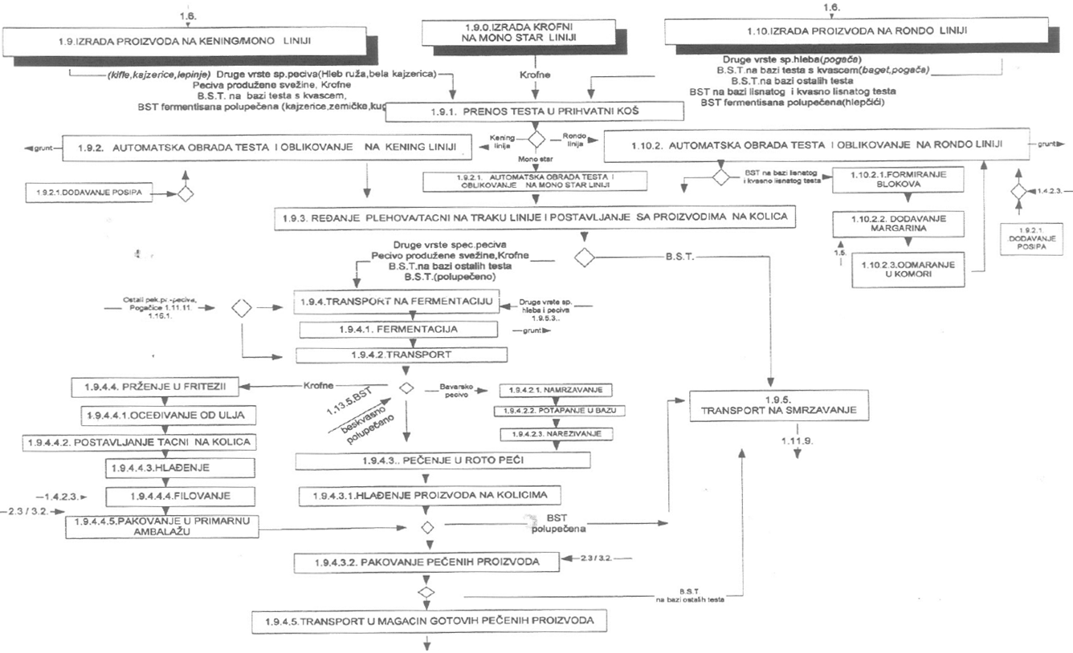
Карта тока процеса треба да пружи слику:
а) о редоследу операција за сваки поједини део,
б) о процесу настанка подсклопова, склопова и коначно читавог производа.
Иако не садржи детаљне податке о технолошким карактеристикама појединих операција из ове карте се може сагледати целина процеса производње и нарочити монтаже са истакнутим тачкама где се јавља међузависност у току процеса.
Из ње можемо погледати:
опис операција са одговарајућим разврставањем,
растојања за транспорт,
време трајања,
могућност побољшања.
Слика 2. Пример карте тока процеса

Slide 20
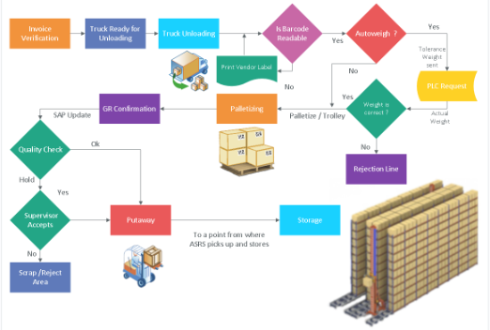
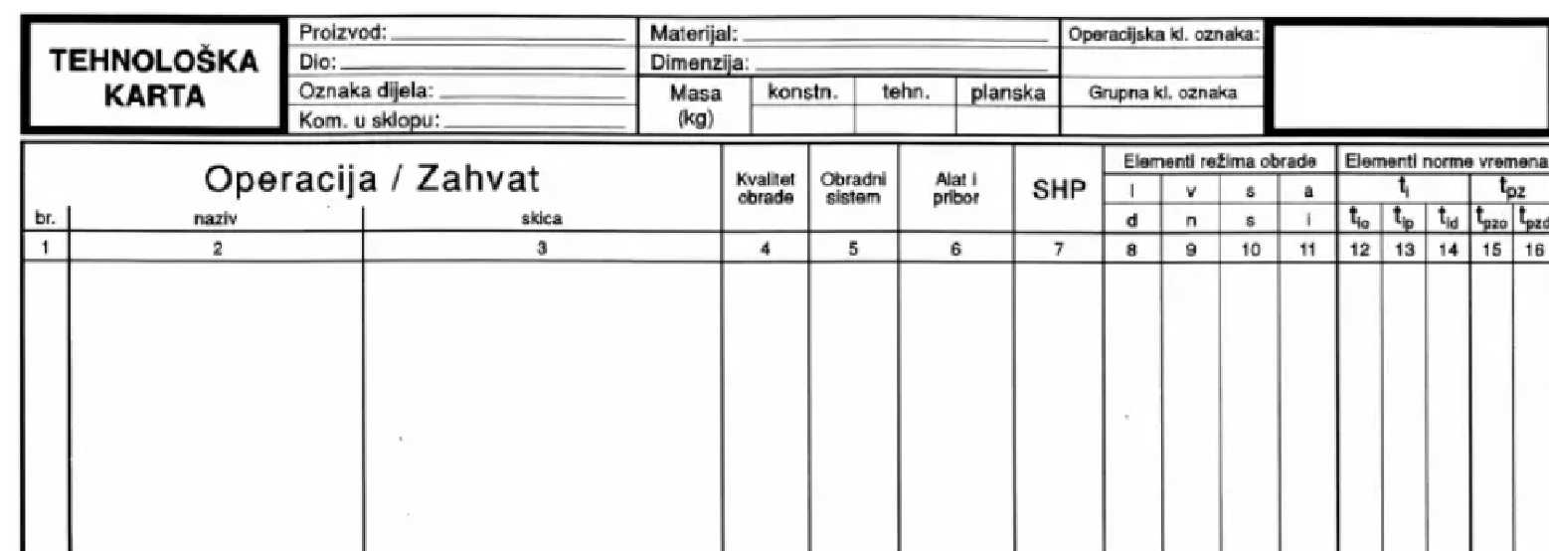
Раде се обично две карте, за постојеће и за побољшано стање.
У карти тока процеса постоји одговарајућа табела у коју се уноси рекапитулативни подаци о:
постојећем стању,
предложеном стању,
постигнутим уштедама,
дужини путање материјала,
времену трајања,
количини.
Слика 3. Пример карте тока процеса
Слика 4. Пример технолошке карте

Slide 21
3. Анализа
Током прикупљања података о постојећем стању паралелно се чине извесна запажања и примедбе у вези са квалитетом решења. Другим речима, аналитички део поступка започиње за време снимања. Користећи све што је речено у вези са распоредом машина, унутрашњим транспарентом, типови производње, организацијом тока процеса, а посебно узимајући у обзир одговарајуће елементе из технологије материјала, сада треба приступити проучавању понашања и деловања фактора у вези са:
својствима материјала,
технолошким поступцима,
алатима, приборима и уређајима,
извором машина,
распоредом радних места,
организацијом опслуживања радних места,
поступцима усклађивања међусобно зависних процеса,
методу рада,
условима рада.
Сврха ових проучавања је да се открију нове и боље могућности за реализацију технолошких процеса како би се у оквиру фазе рационализације остварило побољшање у границама реалних могућности и тиме створили услови за даља усавршавања у оквиру појединих делова процеса.

Slide 22
4. Предлог мера и провера у пракси
На темељу извршене анализе карактеристичних утицаја фактора формулишу се конкретне организацијско-техничке мере. Предложене мере треба обезбеде спровођење у живот константних могућности за унапређење технолошког процеса.
Елаборат са предлозима треба да садржи:
документацију о постојећем стању,
констатације у вези са постојећим стањем са предлогом за решавање,
динамички разрађен програм организацијско-техничких мера за спровођење предложених решења,
техничко-економско образложење.
Пошто се прихвате предложена решења треба обазриво, али систематски примењивати. При томе је од посебног значаја праћење постигнутих ефеката и непрекидно проверавање усвојених предпоставки. На тај начин отворен је пут за постизање оптималног решења.

